Slide 1
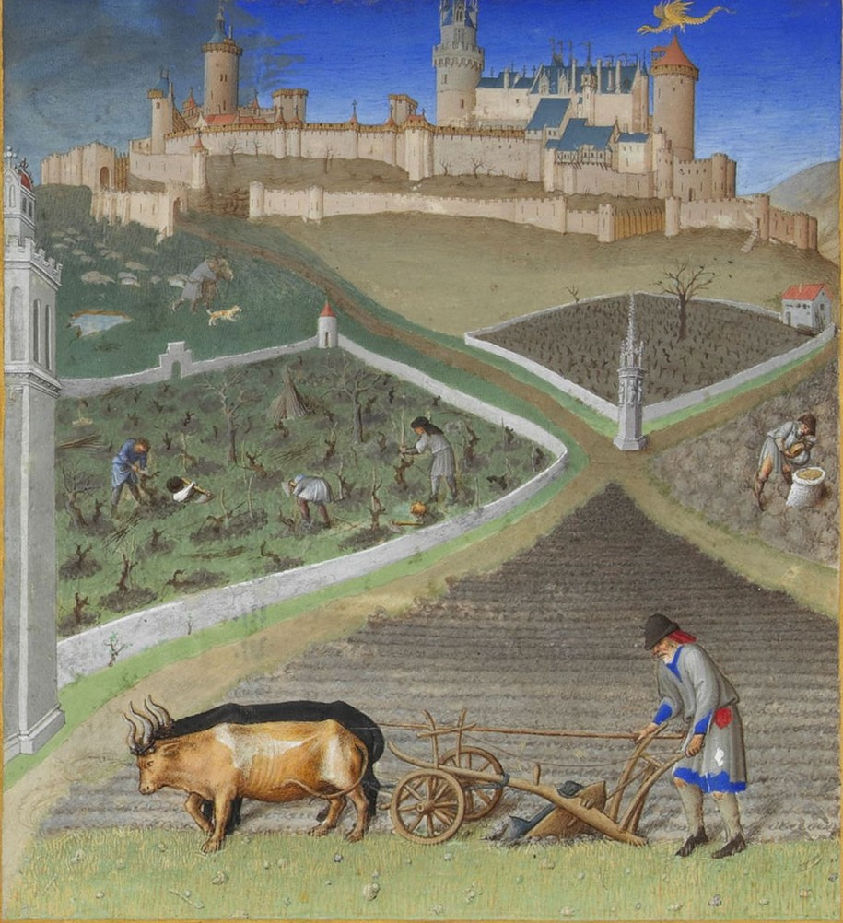
6 класс
Крестьяне и горожане
100ballnik.com

Slide 2
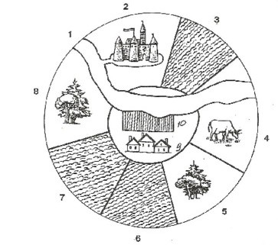
Средневековая деревня и ее жители
Крестьянская деревня была обнесена изгородью, иногда даже валом и рвом, чтобы защитить ее жителей от опасности.
Крестьяне одной деревни составляли общину и избирали старосту.
1 – река
2 – замок феодала
3,6,7 – пахотные земли
4 – пастбище
5,8 – лесные угодья
9 – деревня
10 - огороды
100ballnik.com

Slide 3
Средневековая деревня и ее жители
Вопросы, которые решались сообща | Вопросы, которые решали общинники
Задание 1. Заполни таблицу ниже на основе материала учебника о вопросах, которые решались в деревне сообща и общинниками:
100ballnik.com

Slide 4
Средневековая деревня и ее жители
Задание 1. Проверь себя
Вопросы, которые решались сообща | Вопросы, которые решали общинники
Когда начинать сев | Решали земельные споры
Когда обрабатывать поле и собирать урожай | Оказывали помощь бедным, вдовам и сиротам
Как распределить повинности в пользу феодала | Следили за порядком в деревне
 | Поддерживали в хорошем состоянии дороги, церковь или часовню
 | Содержали священника
100ballnik.com

Slide 5
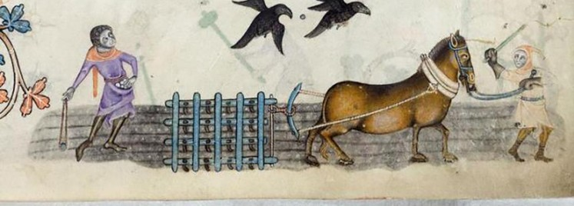
Средневековая деревня и ее жители
С XI по XIII в. крестьяне, обладая определенной свободой, были заинтересованы в повышении эффективности своего хозяйства.
Применение новшеств в сельском хозяйстве
Использование системы трехполья.
Использование новых орудий труда – легкого или тяжелого колесного плуга, бороны, хомута для лошадей.
Появление ветряных и водных мельниц.
Рост урожаев, улучшение жизни крестьян, освоение новых земель
100ballnik.com

Slide 6
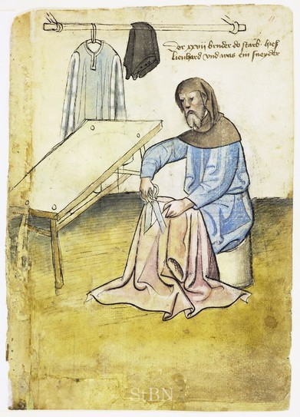
Городские ремесленники
1
Заниматься ремеслом, живя в поместье феодала было невыгодно. Поэтому, ремесленники часто селились в местах стихийной торговли
2
Новые населенные пункты огораживали крепостной стеной, начинался рост новых городов.
3
Беглецы-ремесленники, прожившие в городе год и один день, считались свободными людьми, феодал больше не мог требовать их возврата в свое поместье.
4
Ремесленники одной профессии объединялись в цехи. Человеку, не входившему в цех, не разрешалось заниматься ремеслом в городе.
5
На общем собрании цеха мастера выбирали руководителя – старшину и принимали обязательные для всех правила трудовой деятельности – устав.
100ballnik.com

Slide 7
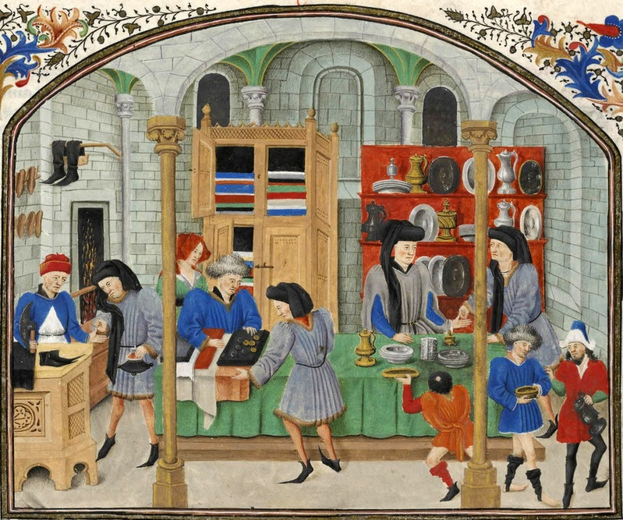
Купцы, ростовщики, банкиры
Задание 2.
Выпиши значения следующих определений: гильдия, ярмарка, ростовщик.
Вопросы: Как появились средневековые ростовщики и банкиры?
100ballnik.com

Slide 8
Купцы, ростовщики, банкиры
Задание 2. Проверь себя.
Выпиши значения следующих определений: гильдия, ярмарка, ростовщик.
Гильдия – объединение купцов, защищавшее их интересы.
Ярмарка – торг, устраиваемый в определенное время на определенном месте.
Ростовщик – люди, дававшие деньги в долг, требуя вернуть сумму большую, чем была дана изначально.
100ballnik.com

Slide 9
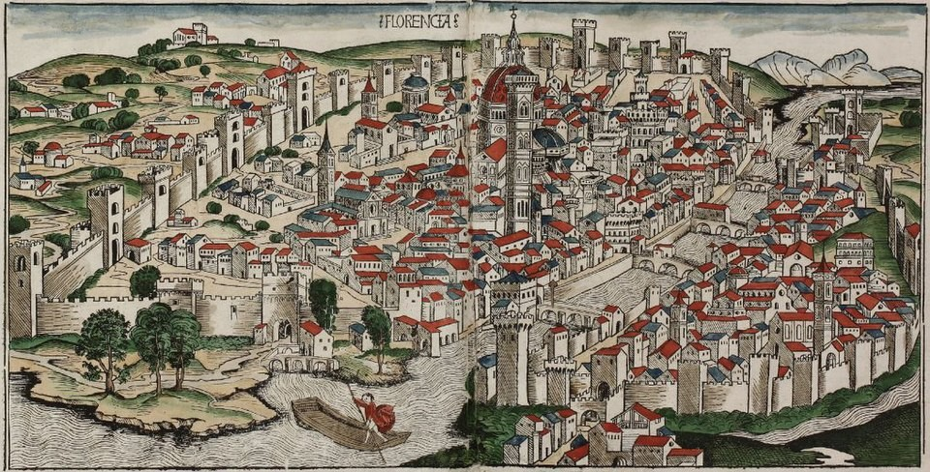
Городское управление
Задание 3. Составь схему городского управления. Укажите, что такое ратуша.
100ballnik.com

Slide 10
Городское управление
Задание 3. Проверь себя.
Магистрат
Мэр или бургомистр
Возглавлял городской совет, подписывал все законы и распоряжения
Городской совет
Ратуша – здание, расположенное на рыночной площади. Здесь проходили заседания, хранился городской архив и казна.
100ballnik.com

Slide 11
Рефлексия
Что тебе понравилось на уроке больше всего?
Какие уже из имеющихся у тебя знаний понадобились на уроке?
За что бы ты себя похвалил на уроке?
Кто и как помогал тебе выполнять задания на уроке?
Где ты применишь полученные знания?
Что бы ты себе пожелал для следующего урока?
100ballnik.com

Slide 12
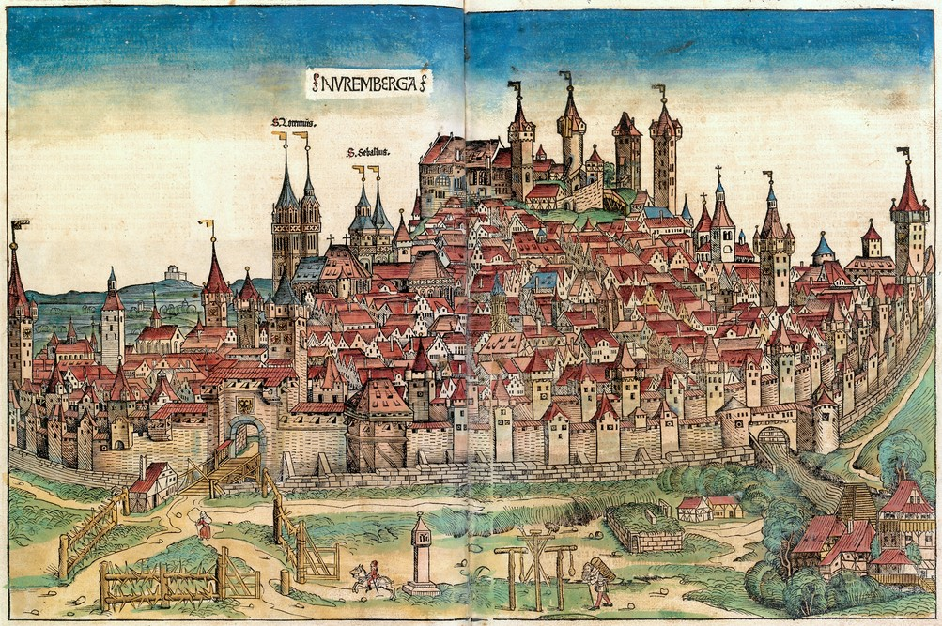
Домашнее задание
1.
С помощью дополнительных источников узнайте, что такое Ганза.
2.
Подготовьте творческий проект на тему «Средневековый город и его отличия от современного».
100ballnik.com

